Slide 1

Introducción
PROGRAMACIÓN I

Slide 2
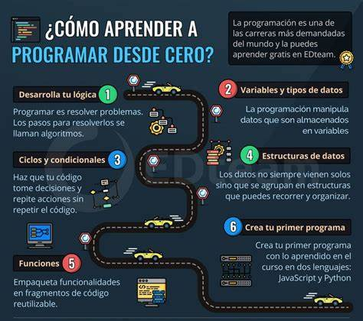

Slide 3
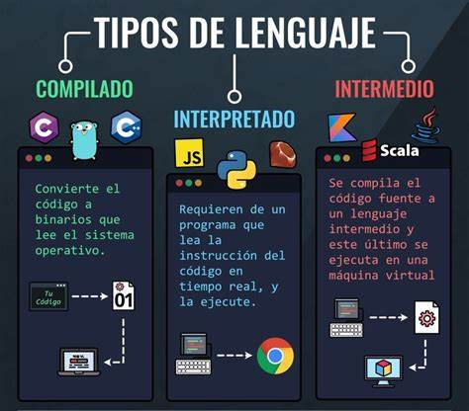

Slide 4
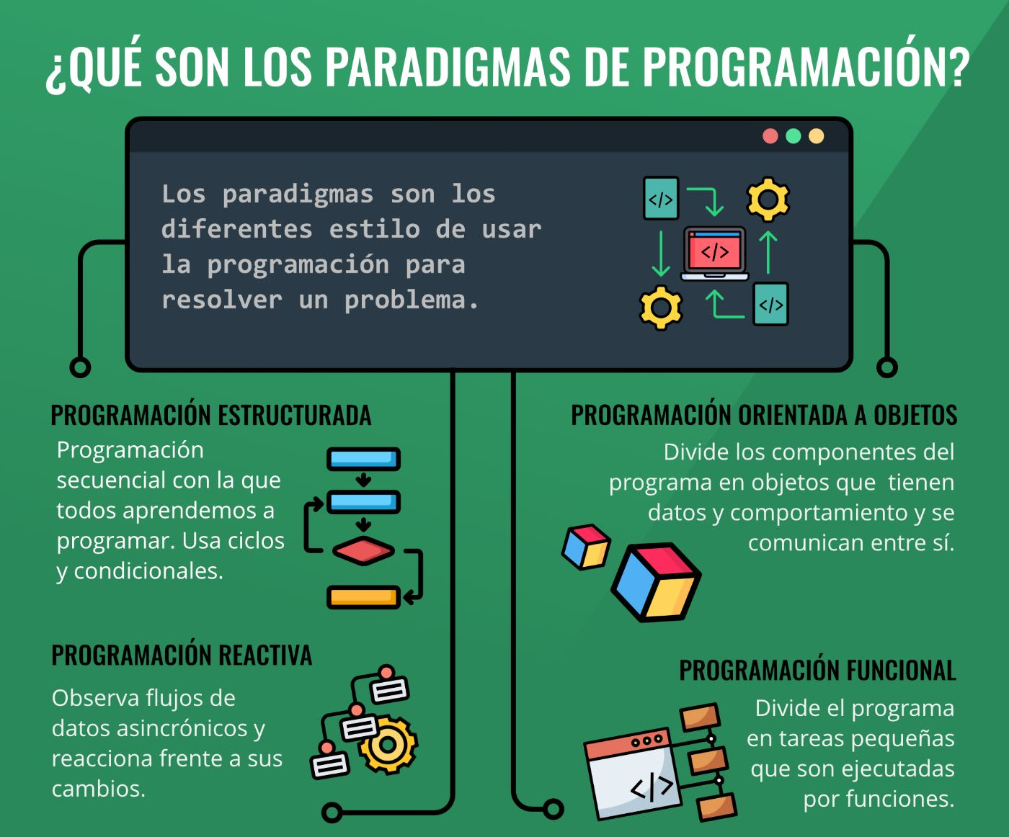

Slide 5
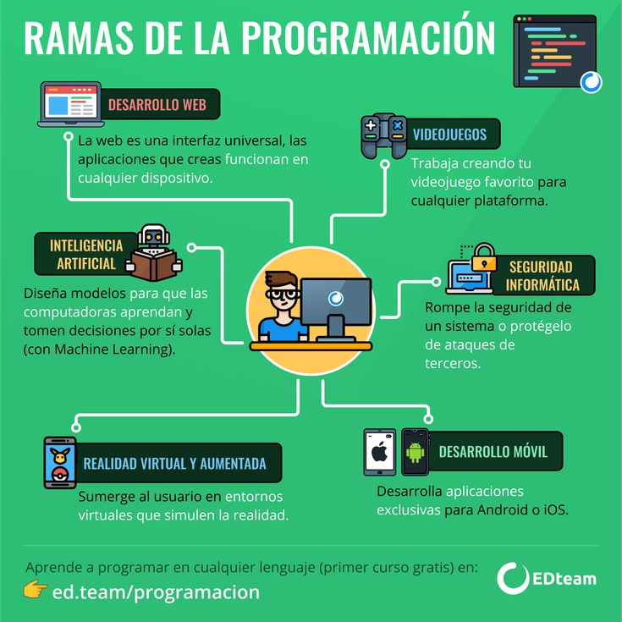

Slide 6
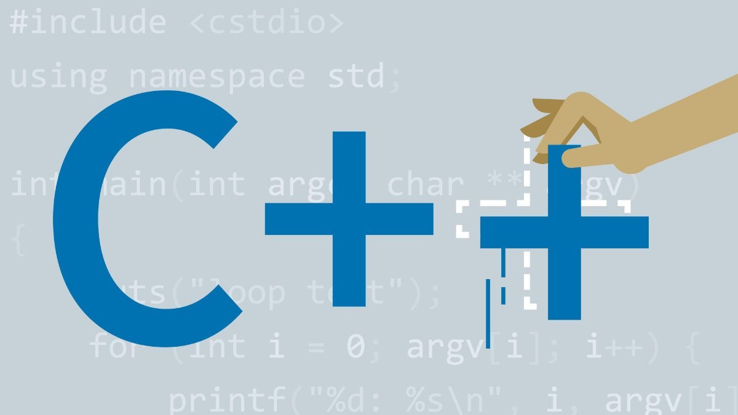
Programación I
Lady Espinoza

Slide 7
Conociendo c++
C++ es un lenguaje de programación que proviene de la extensión del lenguaje C para manipular objetos.
A pesar de ser un lenguaje con muchos años, su gran potencia lo convierte en uno de los lenguajes de programación más demandados.
Origen de C++
Fue diseñado a mediados de los años 80 por el danés Bjarne Stroustrup. Su intención fue la de extender el lenguaje de programación C (con mucho éxito en ese momento) para que tuviese los mecanismos necesarios para manipular objetos. Por lo tanto, C++ contiene los paradigmas de la programación estructurada y orientada a objetos, por lo que se le conoce como un lenguaje de programación multiparadigma.

Slide 8
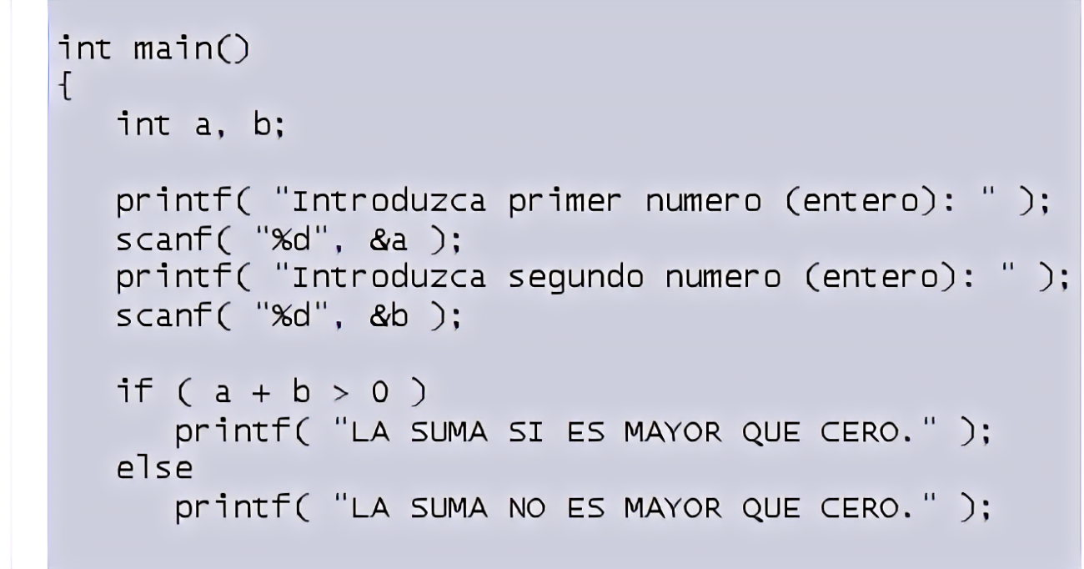
Que es un lenguaje de programación
Un lenguaje de programación es la forma de comunicarse con las computadoras mediante símbolos e instrucciones.

Slide 9
C++
# include <stdio.h>
#include <conio.h>
using namespace std;
int main()
{
return 0;
}
Librerías
Programa Principal

Slide 10

Comentarios en C++
// permite realizar comentarios en una sola línea
/* permite realizar comentarios en
más de una línea*/

Slide 11
Operador aritmeticos | Sintaxis
Suma | a + b
Resta | a - b
Multiplicación | a * b
División | a / b
Módulo | a % b
Incremento postfijo | a++

Slide 12
Operadores relacionales
Nombre del operador | Sintaxis
Menor que | a < b
Mayor que | a > b
Menor o igual que | a <= b
Mayor que o igual que | a >= b
Igual que | a == b
Diferente que / No igual que | a != b

Slide 13
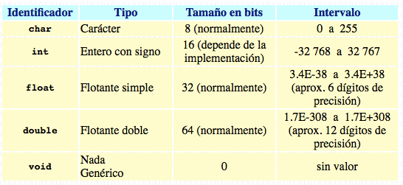
Variables tipos

Slide 14
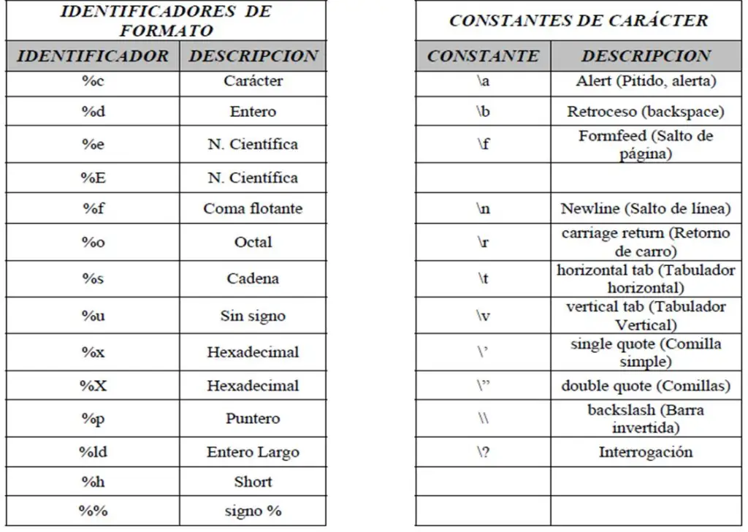
Formatos

Slide 15
Lectura/imprimir
scanf(); permite leer varios tipos de datos de una sola vez, tales como enteros, números decimales o cadenas de caracteres
scanf("%d", &entero1);
cin>> se utiliza para introducir datos con el operador >> también sobrecargado.
cin>>entero;
printf(); permite la visualizacion de valores numéricos, caracteres y cadenas de texto por pantalla.
printf("El valor de b es %d \n", b);
El cout permite mostrar por pantalla cualquier tipo de dato, pues el operador << está sobrecargado para ello.
cout<<“valor de a es:”<<a;
.

Slide 16
Funciones más utilizadas en C++
system (“cls”); //limpia la pantalla
getch(); // retorna el carácter leído desde el teclado
system(“pause”);

Slide 17
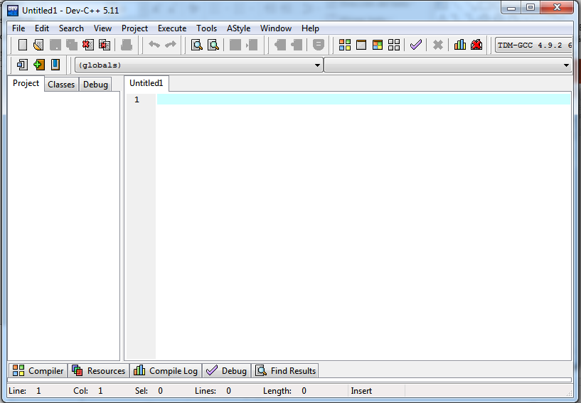
Trabajar con DEV C++
Compilar F9 Ejecutar F10 Compilar y ejecutar F11

